Slide 1
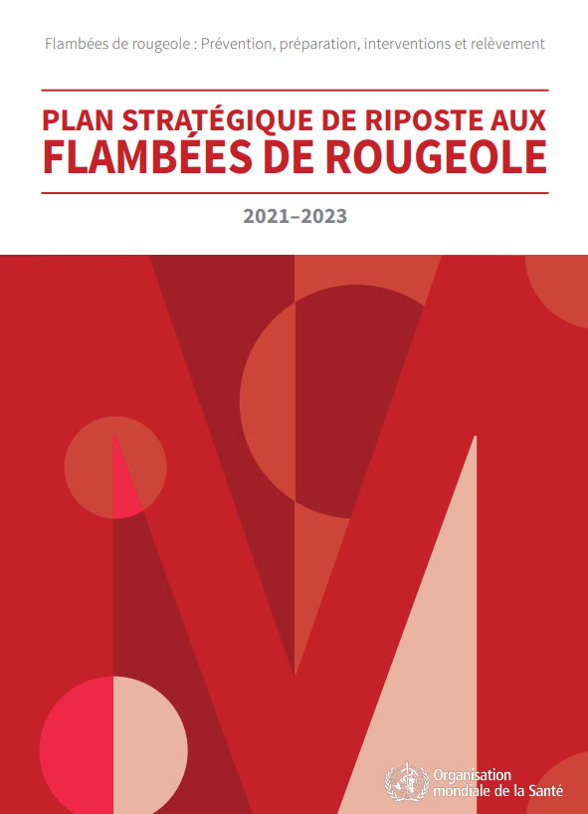
Riposte aux épidemie de rougeole Réunion Directeurs PEV Afrique Centrale 2024

Slide 2

Financement des mesures de prévention et de maîtrise des flambées de rougeole 1/3: Fonds d’intervention en cas d’épidémie (M&RP-ORF)
Historique
Depuis 2012 financement de vaccins et des coûts opérationnels de la vaccination en cas d’épidémie (VCE) de rougeole, Gavi soutenant les pays éligibles
Les pays non éligibles au soutien de Gavi peuvent suivre les mêmes directives énoncées dans ce document pour solliciter des sources de financement limitées différentes de Gavi (UNF, principalement visant sur les pays MIC)
Admissibilité
Tous les pays admissibles au soutien de Gavi qui sont confrontés à une épidémie de rougeole confirmée en laboratoire d’importance pour la santé publique ET qui ne peuvent pas riposter assez rapidement à l’épidémie avec un financement national (par exemple, des fonds nationaux de riposte à une épidémie ou un financement de donateurs) peuvent solliciter le soutien de l’ORF pour la riposte à l’épidémie.
M&RP (groupe de travail épidémies) examinera également les demandes des pays non éligibles au soutien de Gavi qui sont confrontés à une épidémie de rougeole confirmée en laboratoire d’importance pour la santé publique ET qui ne peuvent pas riposter assez rapidement à l’épidémie avec un financement national pour une assistance technique dans le cadre de l’étude de l’épidémie et de la riposte vaccinale en fonction de la disponibilité du financement du M&RP à partir de sources externes à Gavi.
Demande de financement
Une lettre officielle
Formulaire de demande de financement pour la riposte aux épidémies
Procédures opérationnelles normalisées https://measlesrubellapartnership.org/resources/outbreaks/outbreak-response-fund/
Notes:
Fonds d’intervention en cas d’épidémie de l’Initiative contre la rougeole et la rubéole : Procédures opérationnelles normalisées pour le soutien à la riposte à l’épidémie de rougeole
No recent applications from IST CA besides Burundi, DRC 2020
2024 all countries: 1 Pakistan 2 Burundi (April) 3 Kirgistan 4 Ethiopia (May) 5 South Sudan (July)

Slide 3
Financement des mesures de prévention et de maîtrise des flambées de rougeole 2/3: United Nations Foundation
Source | Pays | $
ELMA | Cameroun | 180,000
ELMA | RCA | 144,000
UNF Phase 21 | Gabon | 8,307
UNF Phase 21 / Takeda | Tchad | 40,000
UNF Phase 21 / Takeda | Cameroun | 19,549

Slide 4
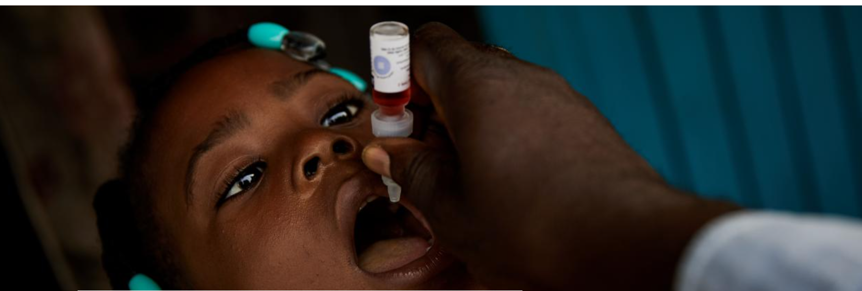
Financement des mesures de prévention et de maîtrise des flambées de rougeole 3/3: 2024 – 2025 STOPers
Les STOPers fournissent une assistance technique pour la mise en œuvre du Plan de réponse stratégique aux flambées de rougeole (MOSRP) 2021-2023.
Angola
Gabon
Guinée Equatoriale
RCA
RDC
Tchad

